Slide 1

ParkManager
АВТОМАТИЗИРОВАННАЯ
ИНФОРМАЦИОННО-НАВИГАЦИОННАЯ
СИСТЕМА

Slide 2
Назначение системы
Точное определение количества и расположения свободных мест на парковке и информирование об этом водителей и персонала
Сокращение времени поиска свободного места
ParkManager позволяет уменьшить количество неправомерно припаркованных автомобилей на въездах и прилегающих территориях

Slide 3
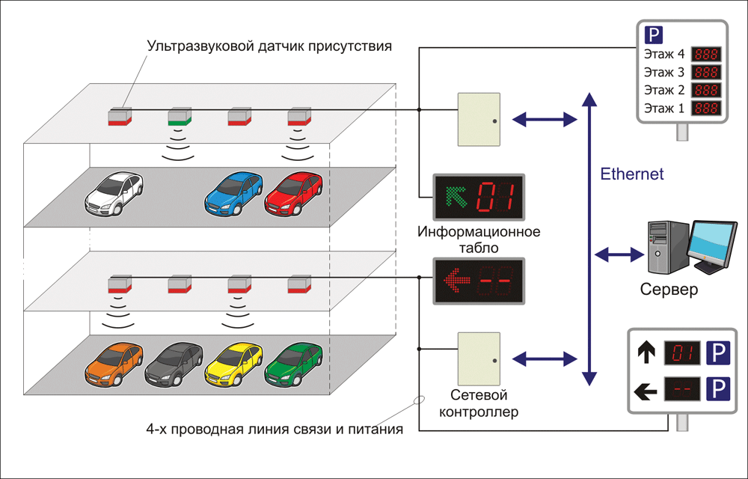
Структура системы

Slide 4
Состав системы
Датчики присутствия автомобиля
Выносные индикаторы
Табло информационные
Сетевые контроллеры
Источники питания
Сервер и рабочие станции

Slide 5
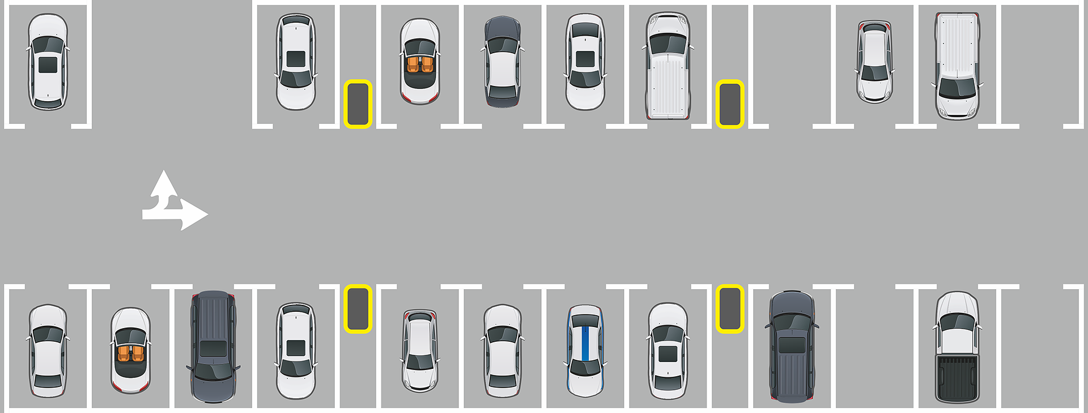


Паркинг без динамической навигации
При 80% заполненности паркинга -
20% мест не входят в угол обзора водителя
10% покупателей не находят свободного места

Slide 6
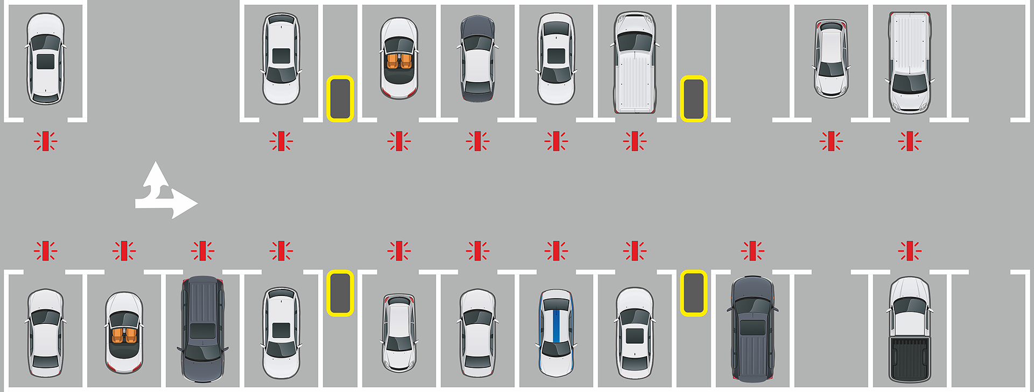
Паркинг с системой AS101 ParkManager
Заполняемость парковки – 99%

Slide 7
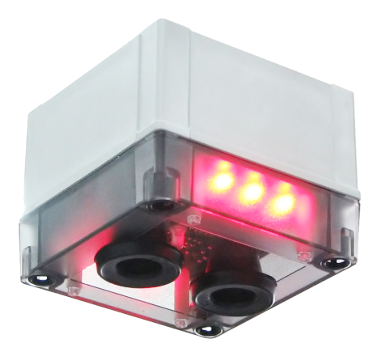
Ультразвуковые датчики присутствия автомобиля
Устанавливаются над центром каждого парковочного места.
Предназначены для:
Определения присутствия автомобиля
Световой индикации Свободно/Занято
Диапазон рабочих температур:
-40...+50 ⁰C

Slide 8
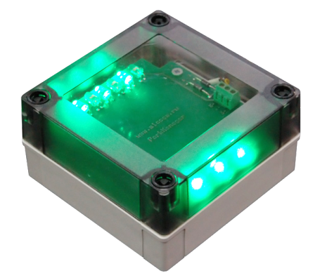
Выносные индикаторы (опционально)
Устанавливаются в проезде напротив каждого парковочного места.
Предназначены для индикации состояния Свободно/Занято в случаях, когда архитектура парковки не позволяет видеть индикаторы датчиков присутствия
Диапазон рабочих температур:
-40...+50 ⁰C

Slide 9
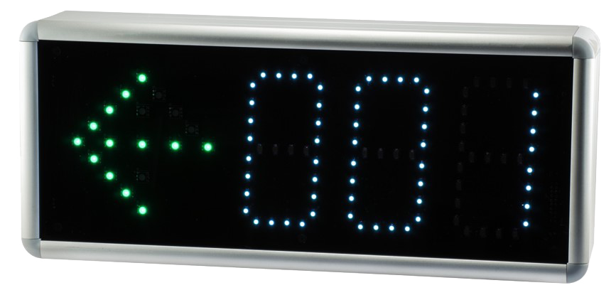
Табло информационные
Устанавливаются на въездах и разветвлениях парковки.
Предназначены для отображения числа свободных мест и направления движения.
Диапазон рабочих температур:
-40...+50 ⁰C

Slide 10
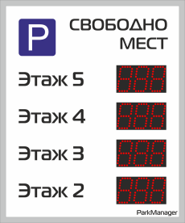
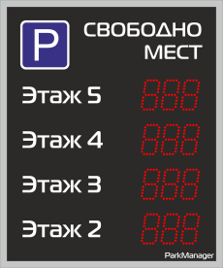
Групповые табло
Устанавливаются перед въездами на парковку.
Предназначены для отображения числа свободных мест на отдельных уровнях многоярусных парковок.
Диапазон рабочих температур:
-40...+50 ⁰C

Slide 11
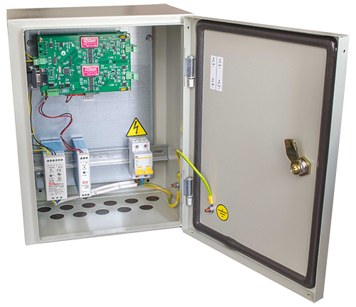
Сетевые контроллеры
Сетевые контроллеры предназначены для сбора информации от периферийных адресных устройств – датчиков, табло и т.п.
До 512 адресных устройств на один контроллер.
Контроллеры, сервер и рабочие станции работают в сети Ethernet.

Slide 12
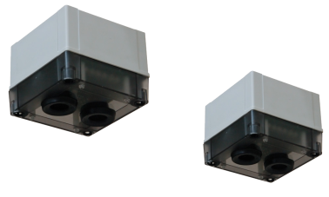
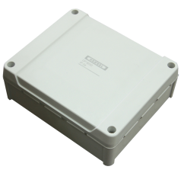
Ультразвуковые датчики въезда/выезда автомобиля
Дополнительное оборудование
Счетчики-сумматоры проехавших автомобилей
Предназначены для подсчета числа находящихся на парковке или отдельных ее частях легковых автомобилей

Slide 13
Комплексное оснащение парковки
Помимо подсистемы ParkManager интегрированная система AS101 позволяет оснастить объект:
Адресно-аналоговой пожарной сигнализацией
Контролем доступа
Охранной сигнализацией
Видеонаблюдением

Slide 14
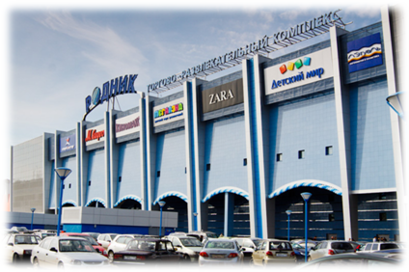
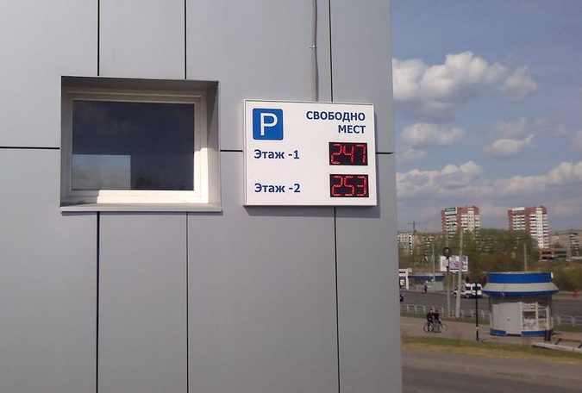
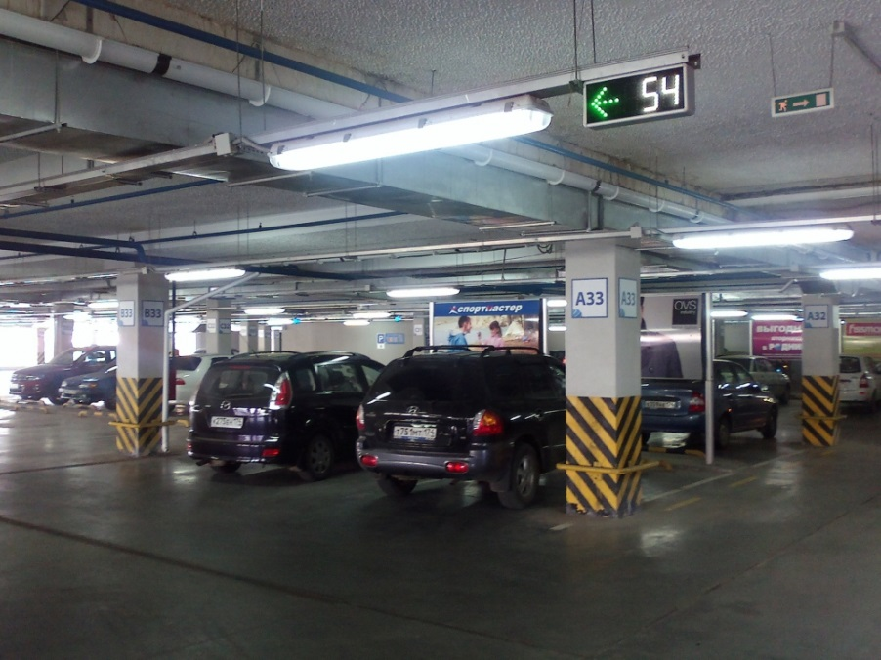
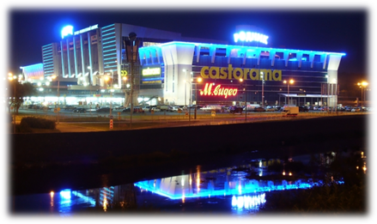
Реализованные проекты

